Slide 1
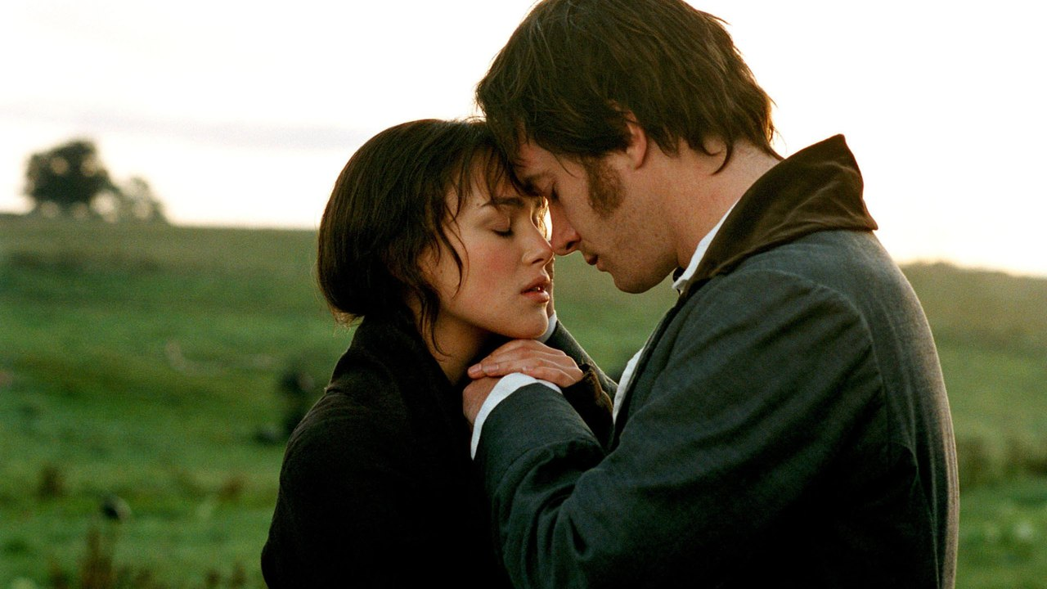
Презентация «Моя любимая книга 2015»
Выполнила: Семенова Мария
г. Звенигово

Slide 2
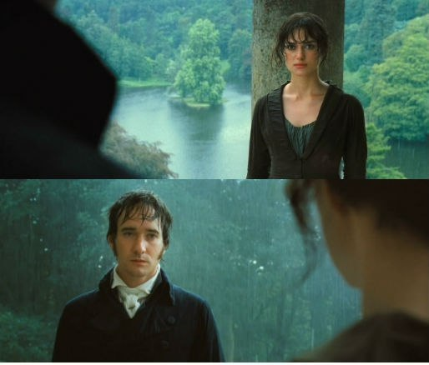
Очень мало людей, которых я действительно люблю и еще меньше тех о ком я хорошо думаю.

Slide 3
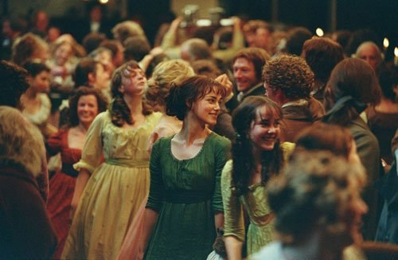
Только глубокое чувство может толкнуть меня под венец, поэтому быть мне старой девой.

Slide 4
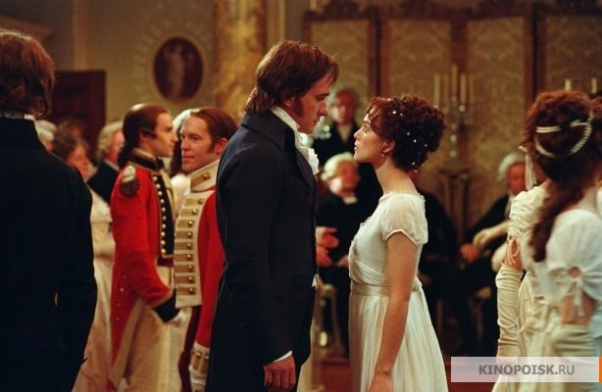
Человек может быть гордым не будучи тщеславным. Гордость скорее связана с нашим собственным о себе мнением, тщеславие же — с мнением других людей, которое нам бы хотелось, чтобы они составили о нас.

Slide 5
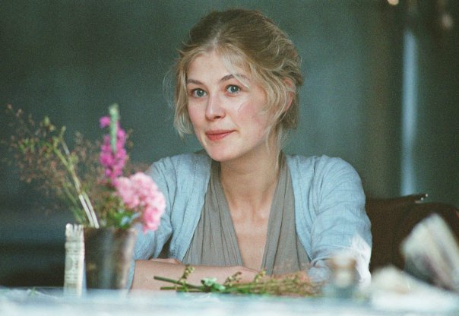
Пять тысяч фунтов и холостой? Да это лучшая новость со времен Ватерлоо!

Slide 6
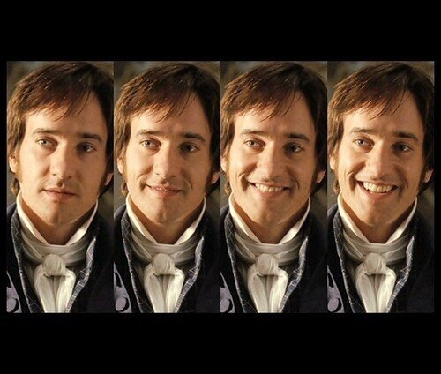
Женщины придают слишком большое значение единственному восхищенному взгляду.

Slide 7
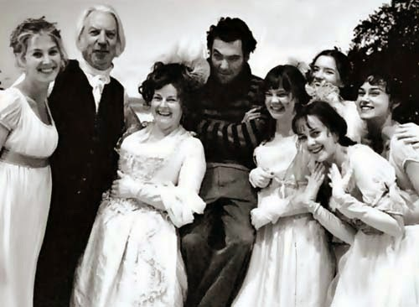
Они еще слишком юны, и их глазам еще не открылась беспощадная истина , в силу которой самые привлекательные молодые люди должны иметь средства к существованию в той же мере, как и самые заурядные.

Slide 8
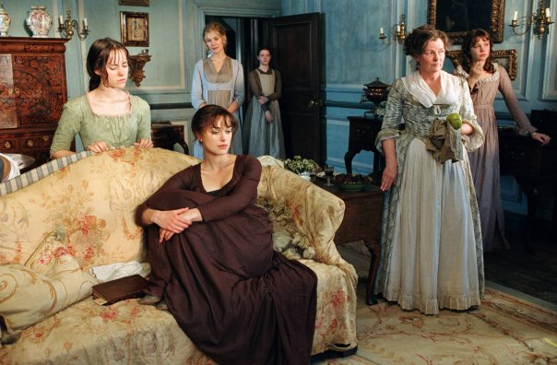
— И все? — вскричала Элизабет. — Я-то думала, хотя бы свиньи по саду разбежались, а тут всего лишь леди Кэтрин и ее дочь!

Slide 9
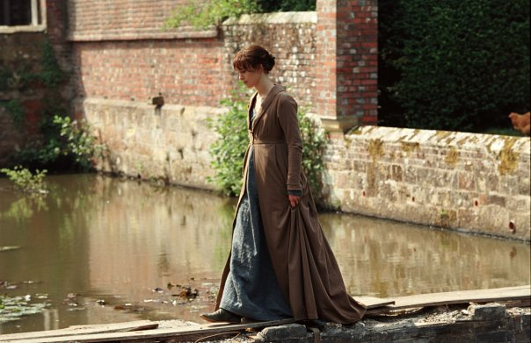
— Нет ничего более обманчивого, — сказал Дарси, — чем показная скромность. Под ней часто скрывается равнодушие к посторонним мнениям, а иногда и замаскированная похвальба.

Slide 10
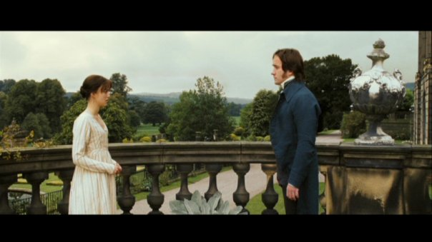
Спасибо за внимание!

